Slide 1
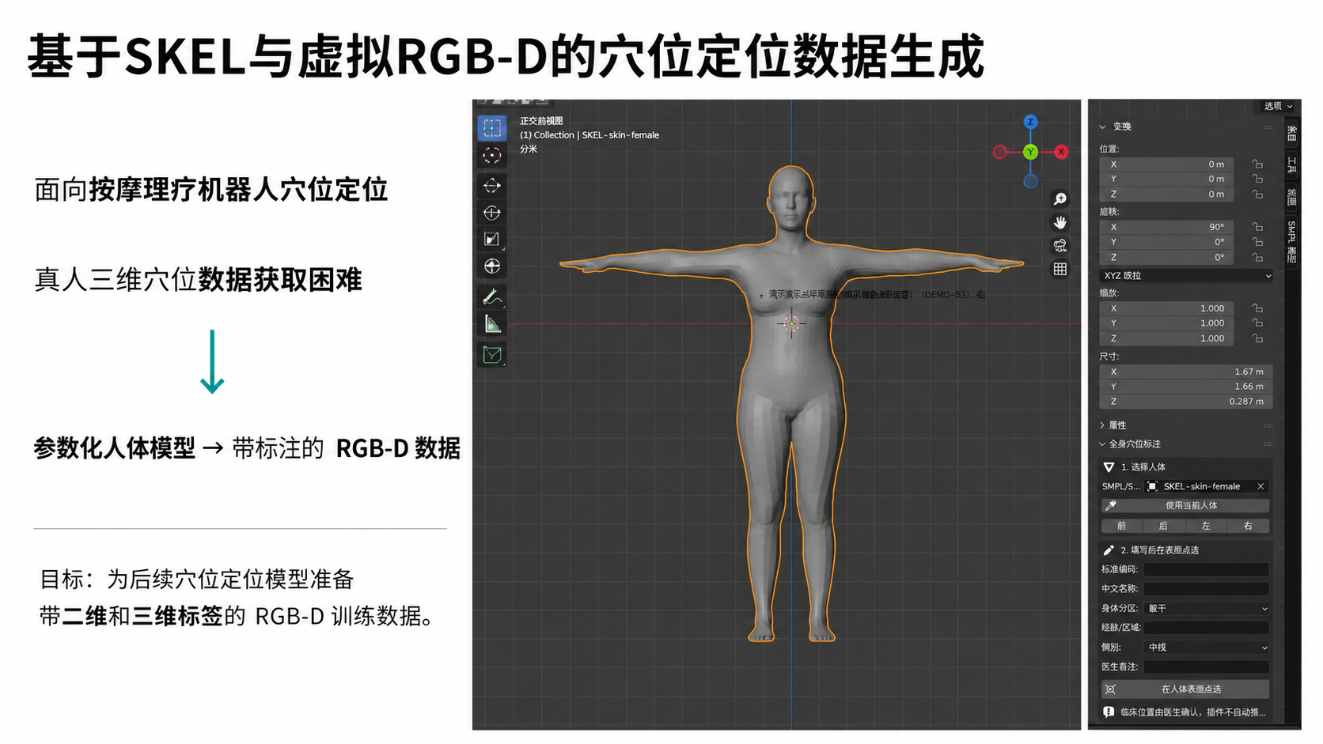

Slide 2
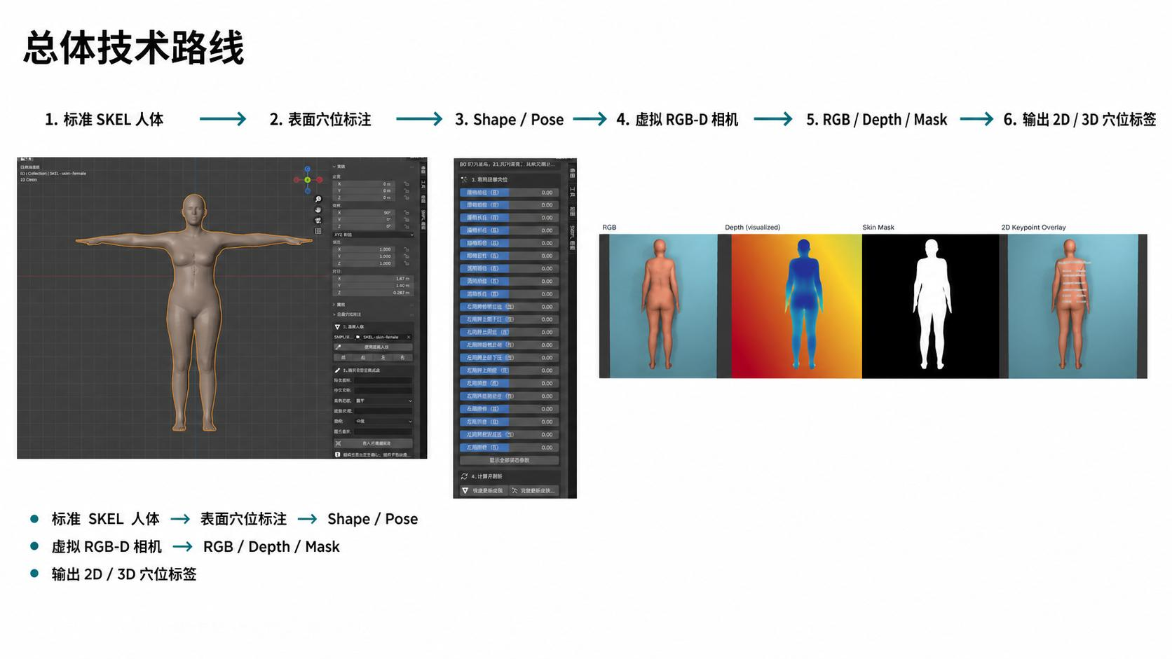

Slide 3
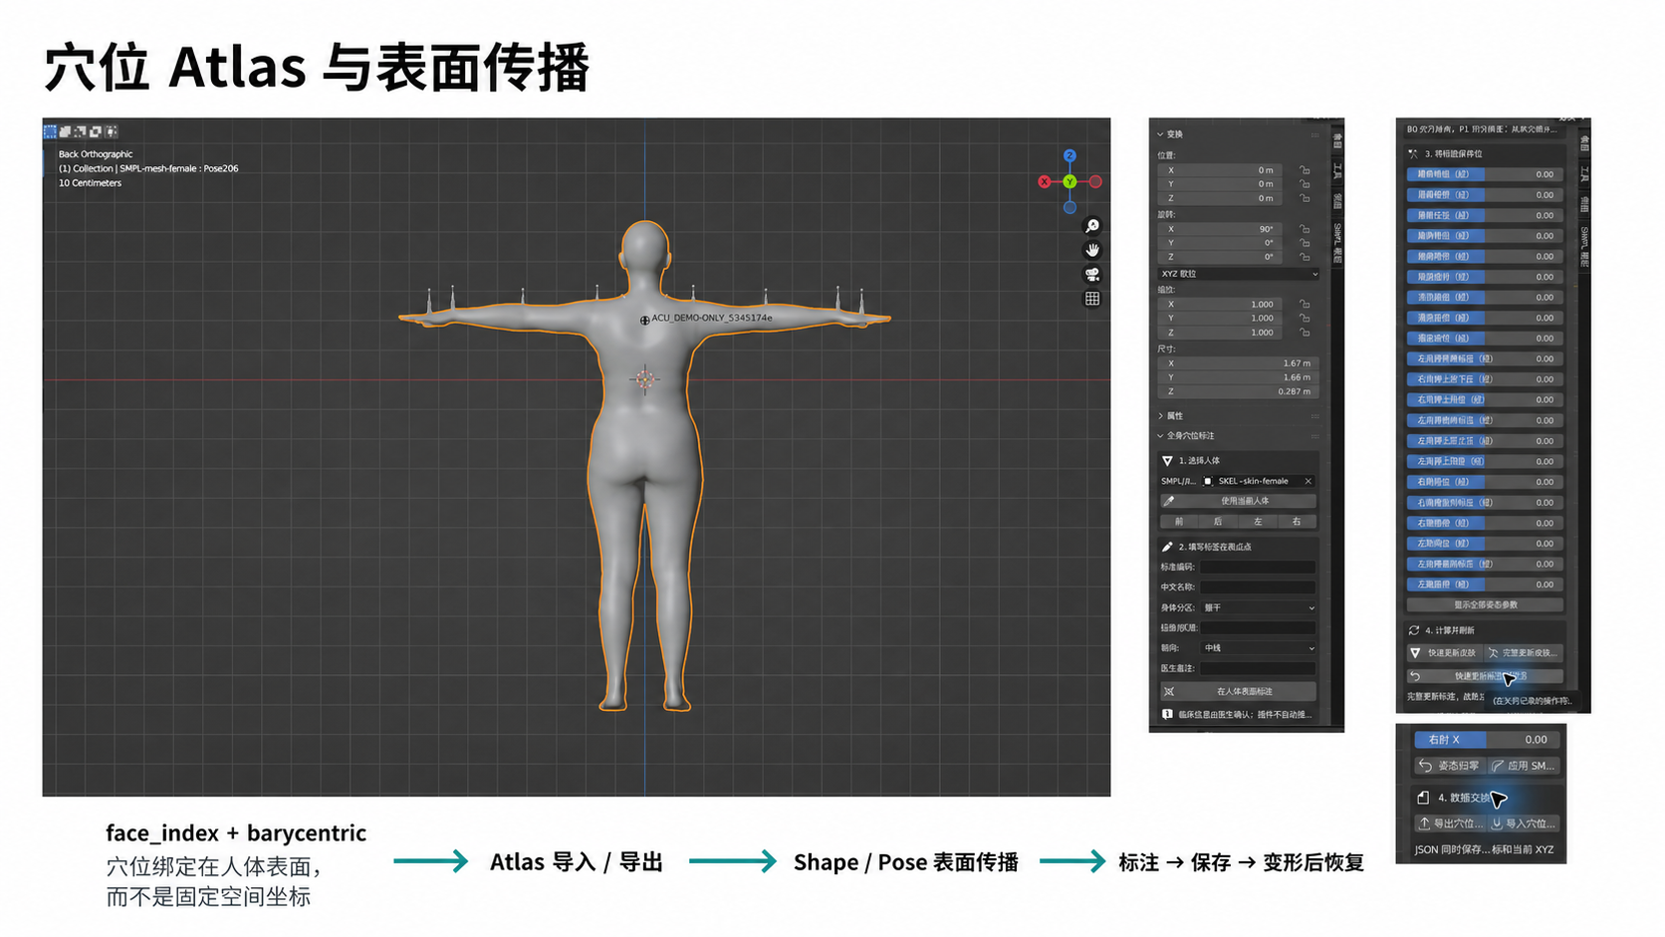

Slide 4
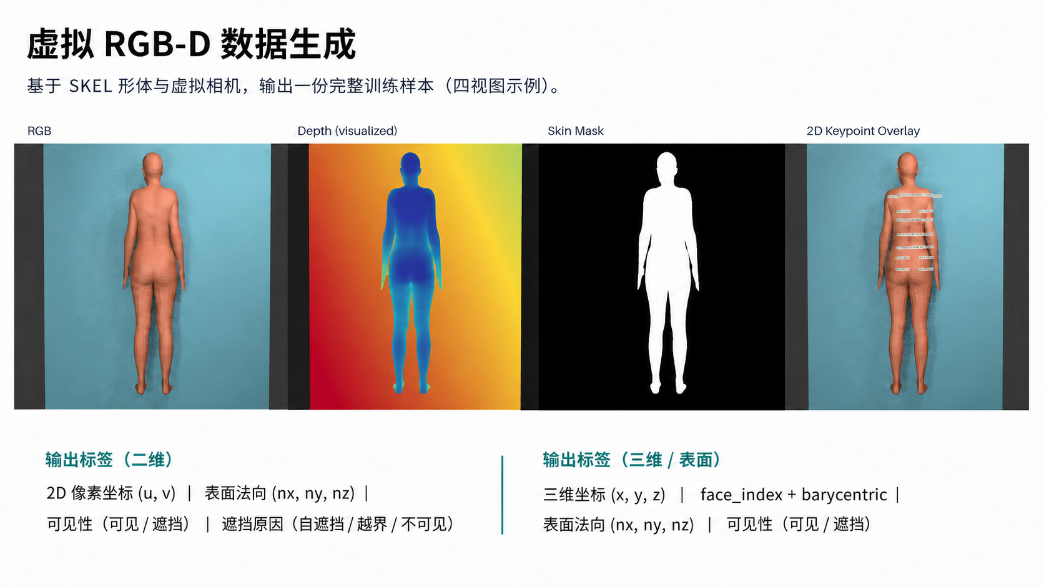

Slide 5
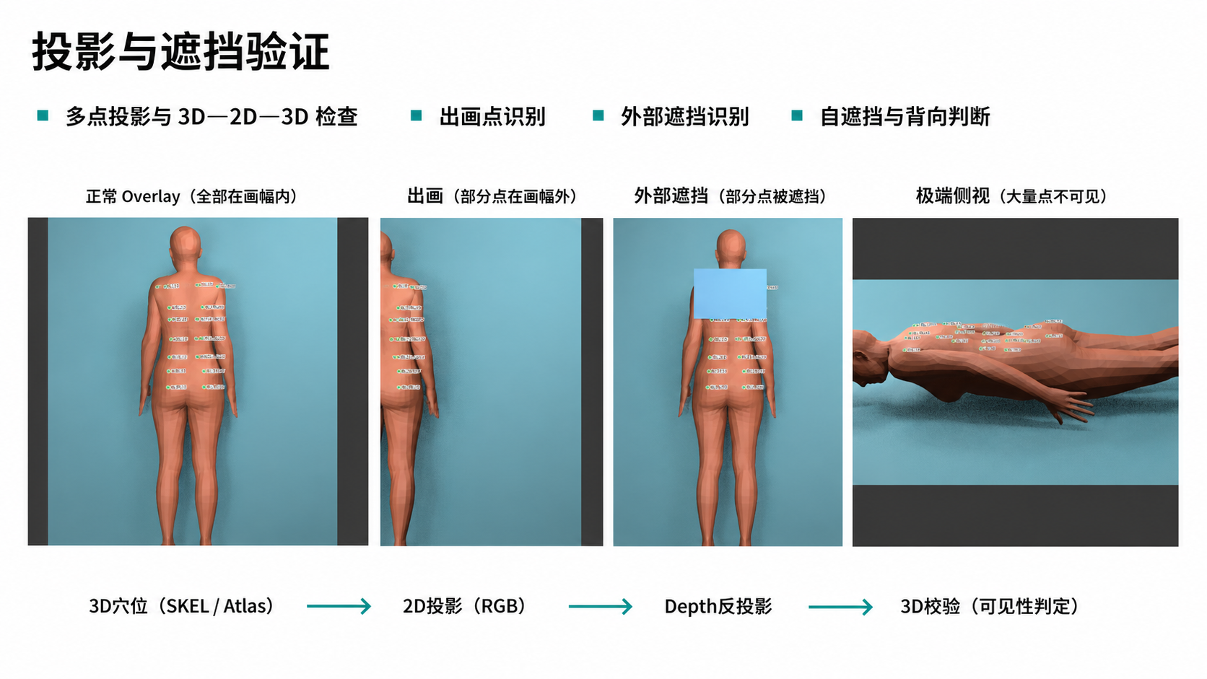

Slide 6
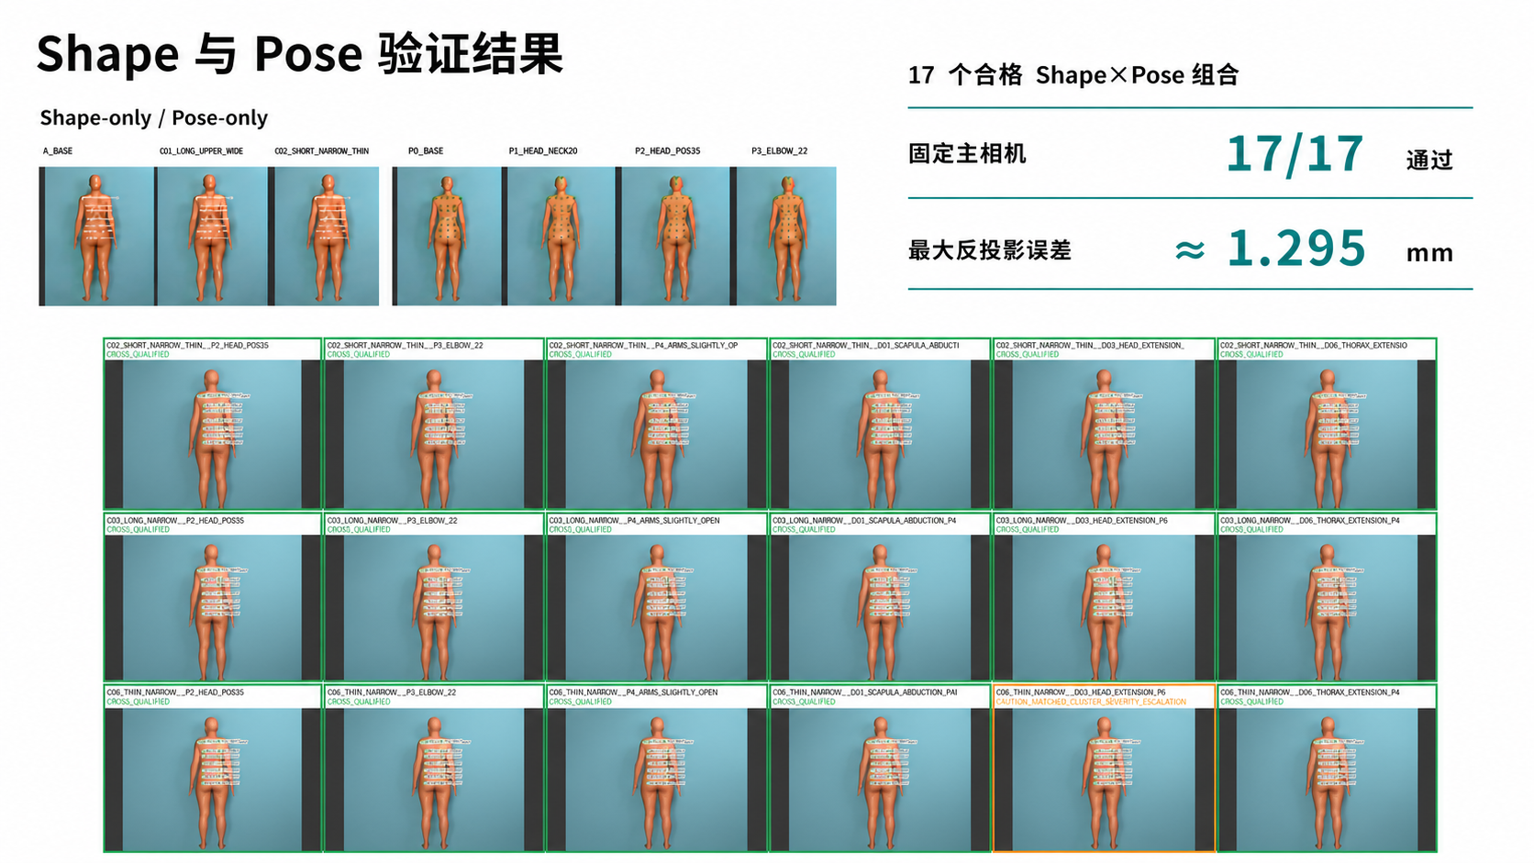

Slide 7
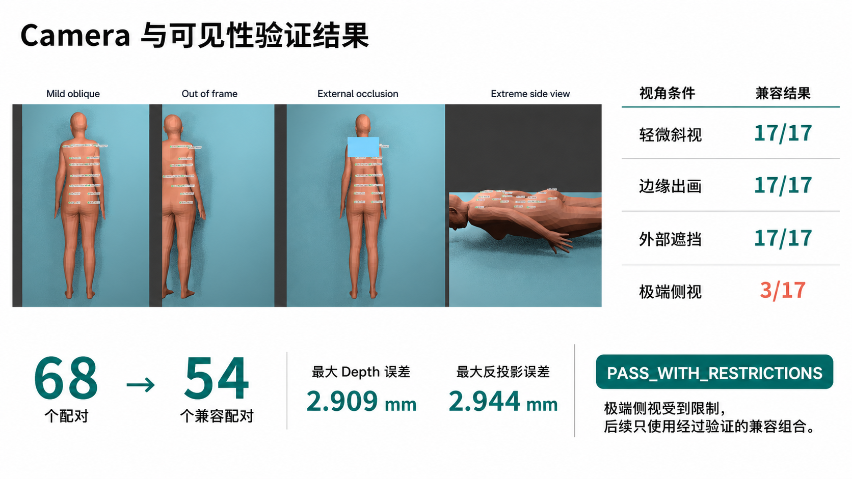

Slide 8
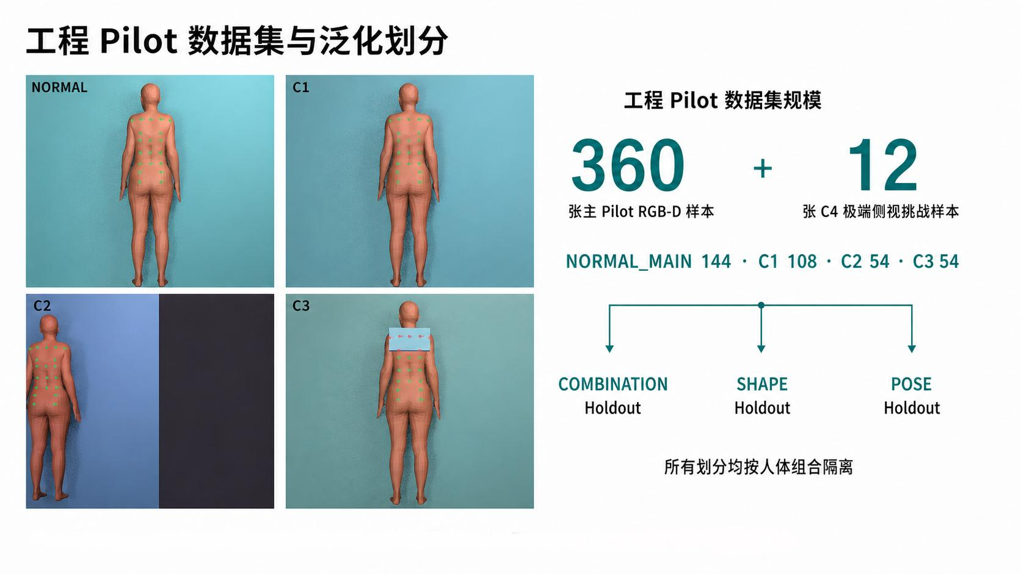

Slide 9
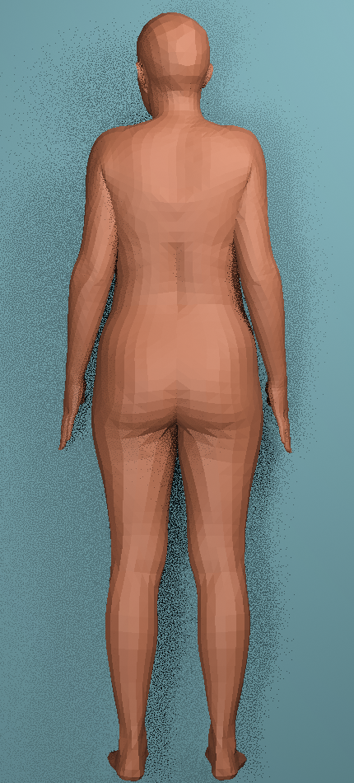
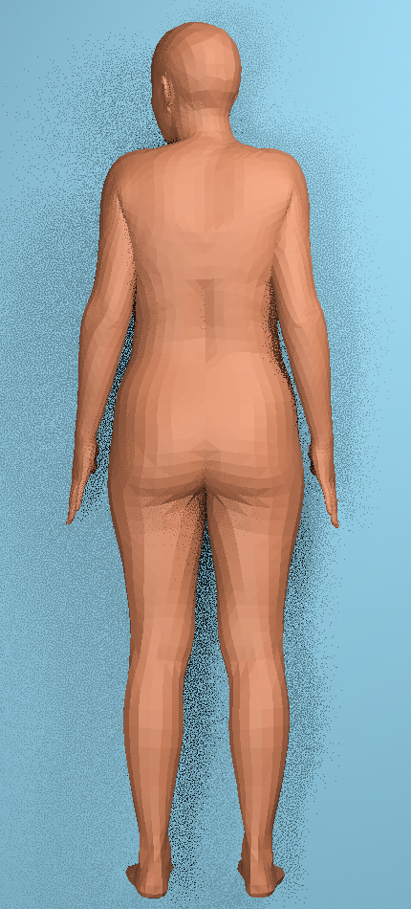
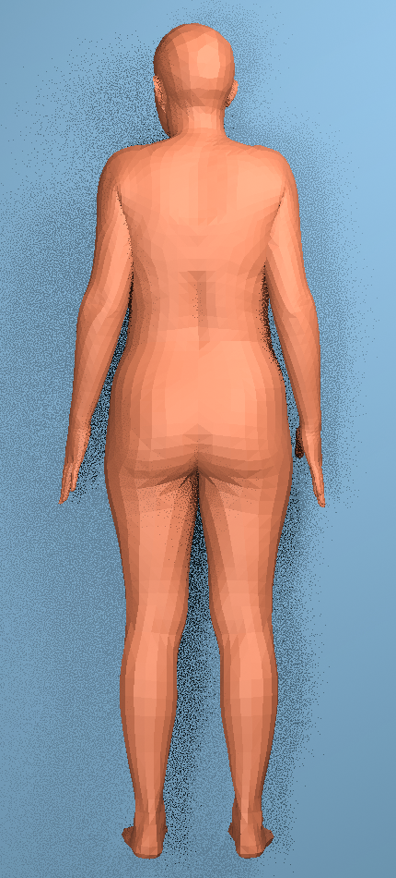
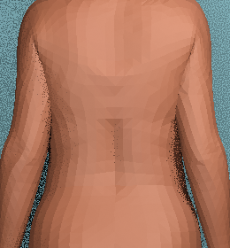
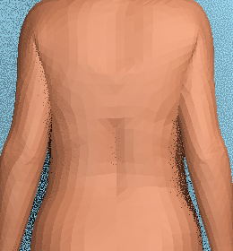
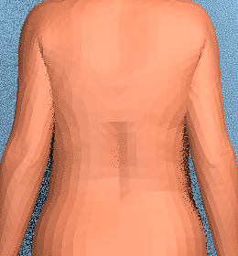
第一版定位模型验证
TinyHeatmapNet：RGB输入 → 20个工程测试点的二维位置预测
组合留出
体型留出
姿势留出
完整测试集结果
示例：C03 × D06
示例：C06 × P2
示例：C02 × D01
划分方式 | 测试图 | 平均2D 像素 | 平均3D 毫米
组合留出 | 62 | 3.212 | 6.012
体型留出 | 100 | 3.353 | 6.281
姿势留出 | 65 | 4.400 | 8.193
背部局部放大
背部局部放大
背部局部放大
统计全部测试图中的可见点
同一批360张数据，三种独立划分实验
三维位置由预测二维位置结合深度恢复
RGB → 二维预测 → 场景深度 → 三维反投影
标签 GT
预测 Pred
偏差

